Slide 1
Θουκυδίδης 460 π.Χ.- 390 π.Χ.
Ιστορικός
Αξιοσημείωτο έργο
Ιστορία του Πελοποννησιακού Πολέμου

Slide 2
Ο δε πόλεμος... βίαιος διδάσκαλος.

Slide 3
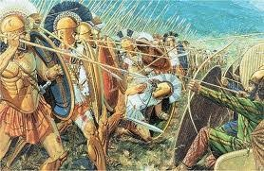
Έστιν ο πόλεμος ουχ όπλων το πλέον, αλλά δαπάνης. Το πλεονέκτημα στον πόλεμο δεν το δίνουν τα όπλα, αλλά τα χρήματα που δαπανώνται.

Slide 4
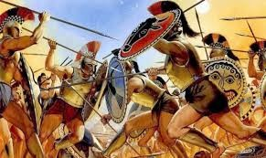
Προς έκαστα δει εχθρόν ή φίλον μετά καιρού γίγνεσθαι. Σε όλα τα πράγματα πρέπει να γίνεται κανείς εχθρός ή φίλος, ανάλογα με τις περιστάσεις.

Slide 5
Τοις τολμώσιν η τύχη ξύμφορος. Η τύχη βοηθάει τους τολμηρούς.

Slide 6
Το εύδαιμον το ελεύθερον, το δ’ ελεύθερον το εύψυχον. Ευτυχισμένοι είναι οι ελεύθεροι και ελεύθεροι είναι οι γενναίοι

